Slide 1
ЕСЕНОИНКЛ

Slide 2
СКЛОНЕНИЕ

Slide 4
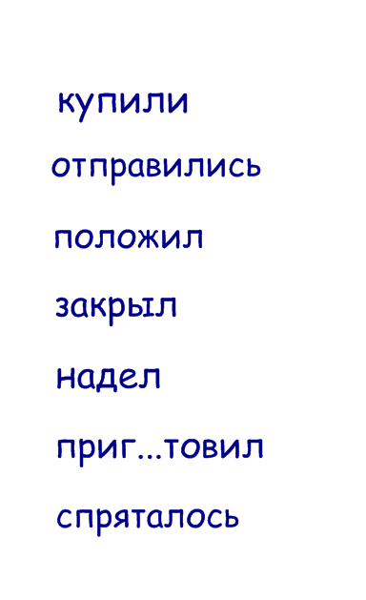

Slide 5
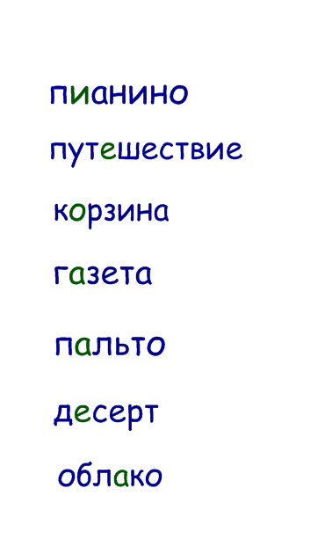

Slide 6
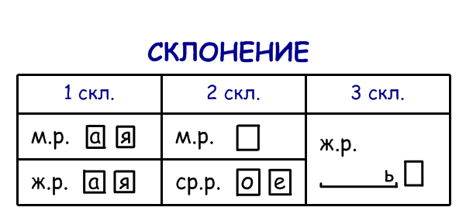

Slide 7
1 вариант | 1 скл. | 2 скл. | 3 скл.
газета
новость
конь
книга
слово

Slide 8
Проверка
1 вариант | 1 скл. | 2 скл. | 3 скл.
страница | +
прелесть |  |  | +
малыш |  | +
тетрадь |  |  | +
серебро |  | +
2 вариант | 1 скл. | 2 скл. | 3 скл.
ученик |  | +
ладонь |  |  | +
ромашка | +
дерево |  | +
песня | +

Slide 9
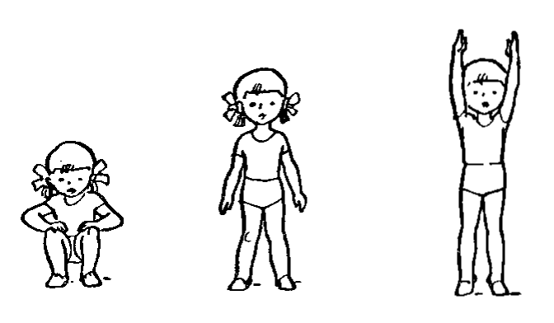
1 скл. | 2 скл. | 3 скл.

